Slide 1

Cours 2 :
Tests d’ajustement et d’indépendance
MCBT1U16
Mathématiques / Statistiques 2
L1 Biotechnologie S2 − 2024-2025
Matthias Grenié
(matthias.grenie@univ-grenoble-alpes.fr)
Le Néron près de Proveyzieux, par Charles BERTIER, 1887, Musée de Grenoble, Domaine public. Crédits photographiques : Ville de Grenoble / Musée de Grenoble-J.L. Lacroix

Slide 2
Qu’avons-nous vu à la séance précédente ?

Slide 3
Aujourd’hui
Principe des tests d’ajustements
Test d’ajustement de Kolmogorov-Smirnov
Test du χ² d’ajustement
Test du χ² d’homogénéité
Test du χ² d’indépendance

Slide 4
Tests d’ajustements pour une variable continue

Slide 5

Principe des tests d’ajustement (ou d’adéquation)
On cherche à savoir si nos données se distribuent selon une distribution attendue
Exemple
La taille des étudiant⋅es de Licence Biotechnologies suit-elle une loi normale ?
Quel test connaissez-vous pour répondre à cette question ?
Le test de Shapiro-Wilk est un test d’ajustement aussi !

Slide 6
Rappels sur le test de Shapiro
Exemple : taille de 12 étudiantes = 157, 169, 152, 166, 160, 166, 158, 154, 168, 158, 163, 161
Test de Shapiro
Hypothèses
H0 : L’échantillon suit une loi normale
H1 : l’échantillon ne suit pas une loi normale
→ on veut souvent ne pas rejeter H0
→ fonction sur R shapiro.test()
> shapiro.test(tailles_femmes)
Shapiro-Wilk normality test
data: tailles_femmes
W = 0.95827, p-value = 0.7589

Slide 7
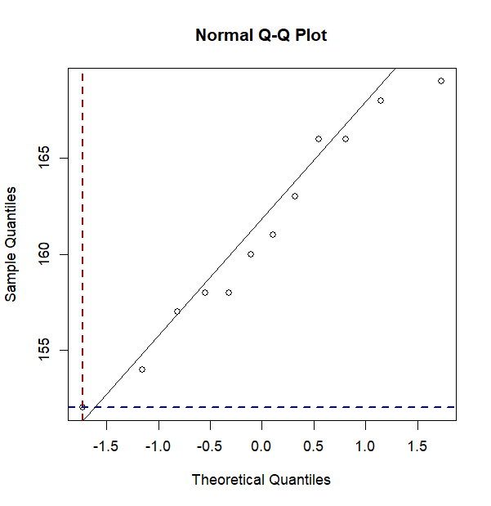
Rappels sur le diagramme quantile-quantile
Exemple : taille de 12 étudiantes = 157, 169, 152, 166, 160, 166, 158, 154, 168, 158, 163, 161
On reporte chaque valeur sur l’axe y
On calcule un nombre égal de quantiles équitablement répartis à partir d’une loi normale centrée réduite
(moyenne = 0, écart-type = 1)
→ donne la valeur sur l’axe x
On représente tous ces points
→ On obtient une ligne
→ si c’est une droite
notre échantillon suit une loi normale
12 points = 12 quantiles équitablement répartis
Premier point = calcul du quantile à 4,17% = -1,73
qqnorm(tailles_femmes)
qqline(tailles_femmes)
152
-1,73

Slide 8
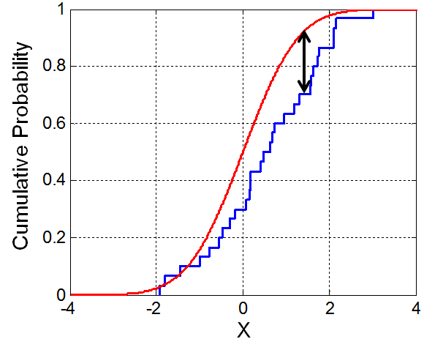
Plus général que le test de Shapiro-Wilk : le test de Kolmogorov-Smirnov
On cherche à comparer la distribution de notre échantillon à une distribution théorique
Principe
On calcule la fonction de répartition empirique de notre échantillon
On utilise la fonction de répartition de la loi théorique
On compare les deux fonctions de répartition
en calculant l’écart maximum observé
Si l’écart est grand → distribution empirique différente
Sinon → distribution empirique conforme
Fonction de répartition
$F\left(x\right)=P\left(X≤x\right)$

Slide 9
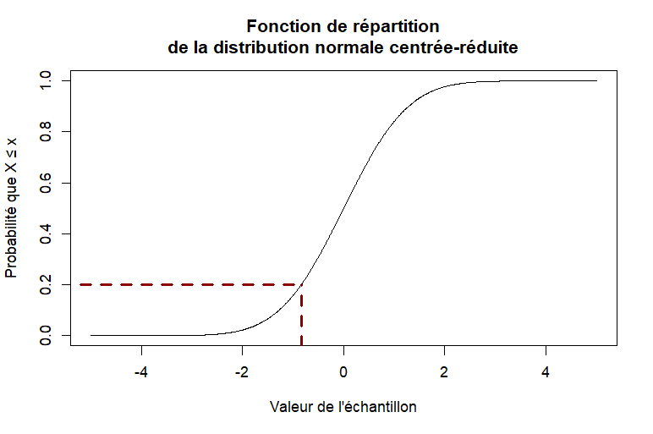
Point sur la fonction de répartition
Fonction de répartition
(définition mathématique)
$F\left(x\right)=P\left(X≤x\right)$
2
On lit le graphique comme ceci :
Pour une loi normale centrée-réduite 20% des valeurs sont inférieures à -0,84
Quelle proportion est
inférieure ou égale à 0 ?
50% !
Probabilité de 20%
-0,84

Slide 10
Test d’ajustement à une distribution théorique : test de Kolmogorov-Smirnov
Hypothèses
H0 : La variable suit la distribution donnée ↔ H0 : Fn(x) = F(x)
H1 : La variable ne suit pas la distribution donnée ↔ H1 : Fn(x) ≠ F(x)
Avec Fn(x) la fonction de répartition de la variable d’intérêt et F(x) celle de la distribution théorique
Aucune condition d’application

Slide 11
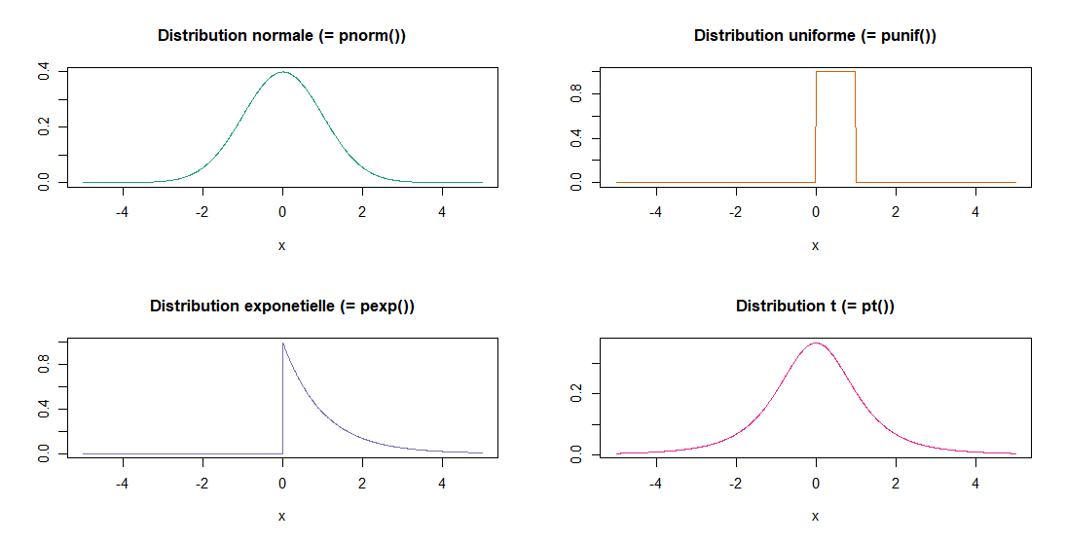
Distributions théoriques sur R
R contient par défaut de nombreuses distributions de probabilités pour les utiliser il faut précisier leur nom sous la forme p + nom de la distribution()

Slide 12
Test d’ajustement à une distribution théorique : test de Kolmogorov-Smirnov
Fonction sur R
ks.test(x, “loi_theorique”, parametres_de_la_loi)
> # Données normales
> donnees_norm = rnorm(25, mean = 4, sd = 0.5)
> ks.test(donnees_norm, "pnorm", 4, 0.5)
Exact one-sample Kolmogorov-Smirnov test
data: donnees_norm
D = 0.21487, p-value = 0.1714
alternative hypothesis: two-sided
On prend alpha = 3,8%
p > alpha = 3,8%, donc, on ne peut pas rejeter H0, donc le test de Kolmogorov-Smirnov nous dit qu’elles suivent bien une loi normale

Slide 13
Test d’ajustement à une distribution théorique : test de Kolmogorov-Smirnov
> # Données exponentielles
> donnees_exp = rexp(25, rate = 1)
> ks.test(donnees_exp, "pexp", 1)
Exact one-sample Kolmogorov-Smirnov test
data: donnees_exp
D = 0.19495, p-value = 0.2621
alternative hypothesis: two-sided
On prend alpha = 3,8% = 0,038
On observe p > alpha, donc, on ne peut pas rejeter H0, donc le test de Kolmogorov-Smirnov nous dit que notre échantillon suit bien une loi exponentielle

Slide 14
Limites des tests d’ajustement
Pour tester la normalité il vaut mieux utiliser un test de Shapiro-Wilk plutôt qu’un test de Kolmogorov-Smirnov
Si on a beaucoup de données, il vaut mieux utiliser un diagramme quantile-quantile
Le diagramme quantile-quantile peut s’étendre à n’importe quelle distribution
On peut aussi l’utiliser pour comparer la distribution de deux échantillons
En pratiqu, on combine les méthodes graphique et statistique

Slide 15
Test d’ajustement pour une variable catégorielle

Slide 16

Oui mais,… si la distribution est catégorielle ?
Exemple
Distribution des régimes alimentaires en France (source)
Régime alimentaire | Omnivore🍖 (avec viande) | Flexitarien🍳 (baisse volontaire) | Sans viande🥑 (végéta*iens)
Proportion | 74% | 23% | 3%
200 étudiant·es de Licence Biotechnologies (inventée🔮)
Régime alimentaire | Omnivore🍖 (avec viande) | Flexitarien🍳 (baisse volontaire) | Sans viande🥑 (végéta*iens)
Nombre | 140 | 40 | 20
Les régimes alimentaires des étudiant·es sont-ils représentatifs de ceux en France ?

Slide 17
Test du χ² (khi-deux) d’ajustement
L’objectif du test est de tester l’adéquation d’une répartition observée (en classes)
à une répartition théorique
Principe
On utilise la répartition théorique pour calculer les effectifs théoriques
On compare les effectifs observés aux effectifs théoriques
S’ils sont “suffisamment proches”
→ on conclut que nos données se répartissent selon la distribution théorique
S’ils sont “suffisamment éloignées”
→ on conclut que nos données ne se répartissent pas selon la distribution théorique

Slide 18
Test du χ² (khi-deux) d’ajustement
Hypothèses
H0 : La répartition observée est conforme à la répartition théorique
H1 : La répartition observée dévie de la répartition théorique
Condition d’application :
Il faut que les effectifs théoriques attendus soient tous ≥ 5

Slide 19
Test du χ² (khi-deux) d’ajustement
Effectifs totaux observés = 200 (étudiant·es de Licence Biotechnologies)
Régime alimentaire | Omnivore🍖 (avec viande) | Flexitarien🍳 (baisse volontaire) | Sans viande🥑 (végéta*iens)
Proportion théorique | 74% | 23% | 3%
Effectifs théoriques | 200*0,74=148 | 200*0,23=46 | 200*0,03=6
Effectifs observés | 140 | 40 | 20
Calcul de la statistique du χ²
$χ^{2}=\sum_{i}{\frac{{\left(effectifs{observés}_{i}−effectifs{théoriques}_{i}\right)}^{2}}{effectifs{théoriques}_{i}}}$
On compare cette valeur à une loi de χ² avec
3 (n. catégories) – 1 = 2 degrés de liberté
p = 4,4⋅10⁻⁸
$=\frac{{\left(140−148\right)}^{2}}{148}+\frac{{\left(40−46\right)}^{2}}{46}+\frac{{\left(20−6\right)}^{2}}{6}$
$χ^{2}=33.88$

Slide 20
Test du χ² (khi-deux) d’ajustement sur R
Fonction sur R
chisq.test(x, p = proportions_theoriques)
Réalisation du Test
> chisq.test(
c(140, 40, 20), # Effectifs observés
p = c(0.74, 0.23, 0.03) # Proportions théoriques
)
Chi-squared test for given probabilities
data: c(140, 40, 20)
X-squared = 33.882, df = 2, p-value = 4.392e-08
alpha = 3,8%
On observe p << alpha = 3,8%, donc on rejette H0, ce qui signifie que les régimes alimentaires des étudiant⋅es de biotech. ne sont pas représentatifs de ceux en France

Slide 21
Test du χ² (khi-deux) d’ajustement sur R
Il faut vérifier les attendus aussi sur R !
Pour ce faire on stocke le résultat du χ²
puis on accède aux effectifs théoriques avec ...$expected
> regimes = chisq.test(
c(140, 40, 20), # Effectifs observés
p = c(0.74, 0.23, 0.03) # Proportions théoriques
)
> regimes$expected
[1] 148 46 6
🛑Si les conditions d’application du test du χ² ne sont pas vérifiées
R va quand même nous donner un calcul et une p-value associée
→ nous ne pouvons et ne devons pas l’interpréter 🛑

Slide 22
Test du χ² (khi-deux) d’homogénéité
Même principe que pour le χ² d’ajustement mais on compare maintenant deux distributions observées et on cherche à savoir si elles sont identiques ou non
On compare les régimes alimentaires des étudiant⋅es en
Licence Biotech (200 étudiant⋅es) vs. Licence Biodiversité (250 étudiant⋅es)
Régime alimentaire | Omnivore🍖 (avec viande) | Flexitarien🍳 (baisse volontaire) | Sans viande🥑 (végéta*iens)
Licence Biotech. | 140 | 40 | 20
Licence Biodiversité | 148 | 60 | 42
Ces deux distributions sont-elles semblables ?

Slide 23
Test du χ² (khi-deux) d’homogénéité
Régime alimentaire | Omnivore🍖 (avec viande) | Flexitarien🍳 (baisse volontaire) | Sans viande🥑 (végéta*iens)
Licence Biotech. | 140 | 40 | 20
Licence Biodiversité | 148 | 60 | 42
> chisq.test(matrix(c(140, 40, 20, 148, 60, 42), nrow = 2, byrow = TRUE))
Pearson's Chi-squared test
data: matrix(c(140, 40, 20, 148, 60, 42), nrow = 2, byrow = TRUE)
X-squared = 6.554, df = 2, p-value = 0.03774
On observe p=0.0377 très proche de alpha = 3,8%, donc on ne peut pas conclure
→ il nous faudrait un échantillon plus important

Slide 24

Questions sur les tests d’ajustement pour vous

Slide 25
Question 1
Un test d'ajustement ça sert à...
A) Vérifier si un échantillon suit une distribution théorique donnée
B) Comparer deux échantillons entre eux
C) Mesurer la qualité d'un modèle de régression
D) Vérifier si une variable a un effet significatif sur une autre
E) Déterminer si des données sont issues d'un processus aléatoire
Bonne réponse : A

Slide 26
Question 2
Le test de Shapiro-Wilk est utilisé pour...
A) Vérifier uniquement la normalité d'une distribution
B) Comparer deux distributions quelconques
C) Tester l'indépendance entre deux variables
D) Vérifier l'homogénéité des variances
E) Détecter des valeurs aberrantes
Bonne réponse : A

Slide 27
Question 3
Le test de Kolmogorov-Smirnov permet de...
A) Tester l'adéquation à n'importe quelle distribution continue
B) Comparer deux échantillons indépendants
C) Vérifier uniquement la normalité d'une distribution
D) Tester l'indépendance entre deux variables
E) Comparer les moyennes de deux populations
Bonnes réponses : A, B (pas vu en cours)

Slide 28
Question 4
Le test du chi-deux d'ajustement est particulièrement adapté pour...
A) Les distributions discrètes
B) Les très petits échantillons
C) Comparer plusieurs échantillons simultanément
D) Tester l'indépendance entre deux variables
E) Vérifier l'homogénéité des variances
Bonne réponse : A

Slide 29
Question 5
Quand un test d'ajustement rejette l'hypothèse nulle, cela signifie que...
A) L'échantillon ne suit probablement pas la distribution théorique testée
B) L'échantillon suit certainement la distribution théorique testée
C) Il y a une erreur dans les calculs
D) La taille de l'échantillon est trop petite
E) Les données contiennent des valeurs aberrantes
Bonne réponse : A

Slide 30
Test d’indépendance entre deux variables qualitatives

Slide 31
Principe du χ² d’indépendance
On a deux variables qualitatives et on cherche à tester si elles sont associées
Exemple
Y a-t-il une association entre genre et niveau de diplôme ?
Diplôme | Femmes | Hommes | Total
Brevet ou moins | 183 | 287 | 470
CAP/BEP | 207 | 271 | 478
Bac | 183 | 173 | 356
Bac +2 | 166 | 134 | 300
> Bac +2 | 261 | 235 | 496
Total | 1000 | 1100 | 2100
Recensement de 2 100 personnes
On peut avoir des attendus à l’aide des sommes marginales

Slide 32
χ² d’indépendance : Hypothèses & Condition d’application
Hypothèses
H0 : Les deux variables ne sont pas liées
H1 : Les variables sont liées
Il faut que les effectifs attendus soient tous ≥ 5

Slide 33
Calcul du χ² d’indépendance
Diplôme | Femmes | Hommes | Total
Brevet ou moins | 183 | 287 | 470
CAP/BEP | 207 | 271 | 478
Bac | 183 | 173 | 356
Bac +2 | 166 | 134 | 300
> Bac +2 | 261 | 235 | 496
Total | 1000 | 1100 | 2100
On peut avoir des attendus à l’aide des sommes marginales
Sous l’hypothèse de proportionalité combien attend-on d’avoir de femmes ayant le Brevet ou moins ?
= proportionnel au nombre de femmes dans l’échantillon et
de personnes ayant le Brevet ou moins
$attendu\left(\text{femme ayant Brevet ou moins}\right)=\frac{470×1000}{2100}$
$=223.81$

Slide 34
Calcul du χ² d’indépendance
Diplôme | Femmes | Hommes | Total
Brevet ou moins | 183 223,8 | 287 246,2 | 470
CAP/BEP | 207 227,6 | 271 250,4 | 478
Bac | 183 169,5 | 173 186,5 | 356
Bac +2 | 166 142,9 | 134 157,1 | 300
> Bac +2 | 261 236,2 | 235 259,8 | 496
Total | 1000 | 1100 | 2100
Même principe que pour les tests précédents
Calcul de tous les effectifs attendus
Puis calcul de la statistique du χ²
$χ^{2}=\sum_{i}{\frac{{\left(effectifs{observés}_{i}−effectifs{théoriques}_{i}\right)}^{2}}{effectifs{théoriques}_{i}}}$
$χ^{2}=31.949$
Puis on compare cette valeur à une loi de χ²
à (nbre lignes – 1)*(nbre colonnes -1) = 4 d.d.l.
p = 1,96⋅10⁻⁶

Slide 35
χ² d’indépendance sur R
On utilise encore la fonction chisq.test() mais avec le tableau de données
On vérifie les effectifs théoriques d’après R
> chisq.test(diplome_genre)$expected
genre
diplome femme homme
brevet_ou_moins 223.8095 246.1905
bep_cap 227.6190 250.3810
bac 169.5238 186.4762
bac_plus_2 142.8571 157.1429
sup_bac_plus_2 236.1905 259.8095

Slide 36
χ² d’indépendance sur R
Puis on effectue le test
> chisq.test(diplome_genre)
Pearson's Chi-squared test
data: diplome_genre
X-squared = 31.949, df = 4, p-value = 1.959e-06
On a p << alpha = 0,038, donc on rejette H0, ce qui signifie qu’il y a une association entre genre et niveau de diplôme en France

Slide 37
Résumé d’aujourd’hui
(au tableau)

Slide 38
Révision de la démarche statistique
Choix d’un seuil alpha α (= risque alpha = risque de première espèce)
Obtention des données
Choix d’un test statistique à effectuer
Spécification des hypothèses du test
(H0 = hypothèse nulle ; H1 = hypothèse alternative)
Vérification des conditions d’application du test
(et donc réalisation potentielle d’autres tests)
Si conditions vérifiées → réalisation du test (sur R)
Interprétation du test
  Comparaison de la p-value obtenue au seuil alpha
  Conclusion par rapport aux hypothèses H0 et H1
  (= rejet/non-rejet de H0)
  Interprétation par rapport aux données
  (= qu’est-ce que cela signifie concrètement)
Rappels du 1er semestre
Si p > alpha
→ on ne rejette pas H0
Si p < alpha
→ on rejette H0
Si p proche de alpha
→ on ne peut pas conclure

Slide 39
Résumé des deux semestres
(au tableau)

Slide 40
Rappel sur R

Slide 41
Exemple
J’ai des données de taux de cholestérol (chol) en fonction de l’âge (age) et du genre des patients (genre, qui vaut “h”, “f” ou “autre”). Mon tableau s’appelle taux
Je veux d’abord sélectionner tous les patients de plus de 50 ans. Comment faire sous R ?
taux[taux$age >= 50,]
Je veux sélectionner tous les hommes de plus de 50 ans
taux[taux$age >= 50 & taux$genre == “h”,]
Je veux sélectionner les personnes qui ne sont pas des hommes de moins de 30 ans
taux[taux$genre != “h” & taux$age < 30,]

Slide 42
Exemple 2
J’ai des données de taux de cholestérol (chol) en fonction de l’âge (age) et du genre des patients (genre, qui vaut “h”, “f” ou “autre”). Mon tableau s’appelle taux
Je veux connaître le nombre de lignes de mon tableau. Comment faire ?
length(taux$chol) ou bien dim(taux$chol)
Je veux obtenir les âges des femmes
taux[taux$genre == “f”, “age”] ou bien taux$age[taux$genre == “f”]
Je veux obtenir le genre des personnes ayant un taux de cholestérol supérieur à 130 ou d’âge supérieur à 50
taux[taux$chol > 130 | taux$age > 50, “genre”]
ou bien
taux$genre[taux$chol > 130 | taux$age > 50]

Slide 43
Quelles questions avez-vous ?

